Slide 1


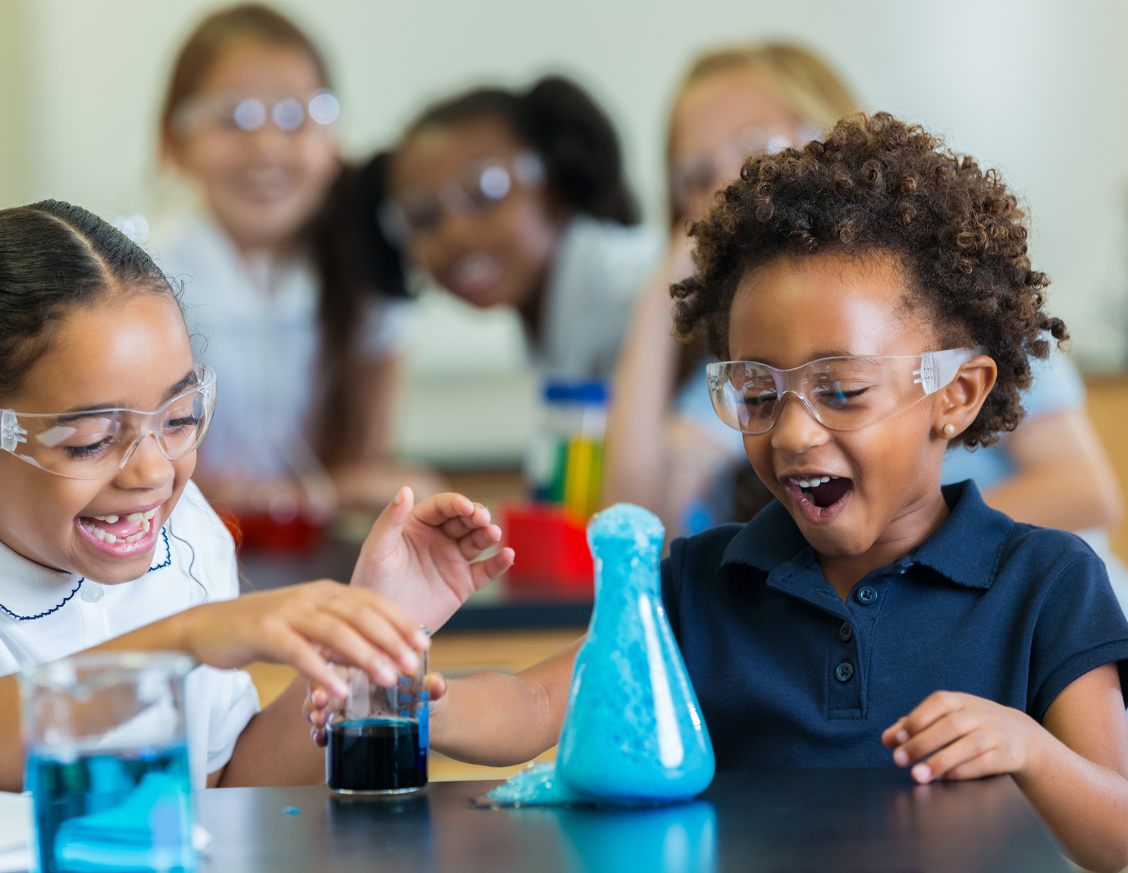



Gradaim Intinní Fiosracha 2024/25
Logleabhar fianaise
Gradam Óir
Líon isteach ainm na scoile

Slide 2


Slide 3


Gradam Óir
Céim 1: Eolaíocht
Nithe Beo
Tabhair fianaise (m.s. griangrafanna nó físeanna) ar imscrúdú praiticiúil a rinne an dalta don snáithe Nithe Beo, agus cuir lipéad soiléir air. Is féidir sleamhnáin bhreise a chur isteach más gá.
Lipéad

Slide 4

Gradam Óir
Céim 1: Eolaíocht
Fuinneamh agus fórsaí
Tabhair fianaise (m.s. griangrafanna nó físeanna) ar imscrúdú praiticiúil a rinne an dalta don snáithe Fuinneamh agus fórsaí, agus cuir lipéad soiléir air. Is féidir sleamhnáin bhreise a chur isteach más gá.
Lipéad

Slide 5

Gradaim Óir
Céim 1: Eolaíocht
Ábhair
Tabhair fianaise (m.s. griangrafanna nó físeanna) ar imscrúdú praiticiúil a rinne an dalta don snáithe Ábhair, agus cuir lipéad soiléir air. Is féidir sleamhnáin bhreise a chur isteach más gá.
Lipéad

Slide 6

Gradam Óir
Céim 1: Eolaíocht
Feasacht agus cúram an chomhshaoil
Tabhair fianaise (m.s. griangrafanna nó físeanna) ar imscrúdú praiticiúil a rinne an dalta don snáithe Feasacht agus cúram an chomhshaoil, agus cuir lipéad soiléir air. Is féidir sleamhnáin bhreise a chur isteach más gá.
Label

Slide 7

Gradam Óir
Céim 1: Eolaíocht
Gníomhaíocht eolaíochta 1
Tabhair fianaise (m.s. griangrafanna nó físeanna) ar an chéad cheann de dhá ghníomhaíocht inar ghlac an scoil páirt iontu. Cuir lipéad soiléir air mas é do thoil é.
Lipéad

Slide 8
Gradam Óir
Céim 1: Eolaíocht
Gníomhaíocht eolaíochta 2
Tabhair fianaise (m.s. griangrafanna nó físeanna) ar an dara cheann den dá ghníomhaíocht inar ghlac an scoil páirt iontu. Cuir lipéad soiléir air mas é do thoil é.
Lipéad

Slide 9
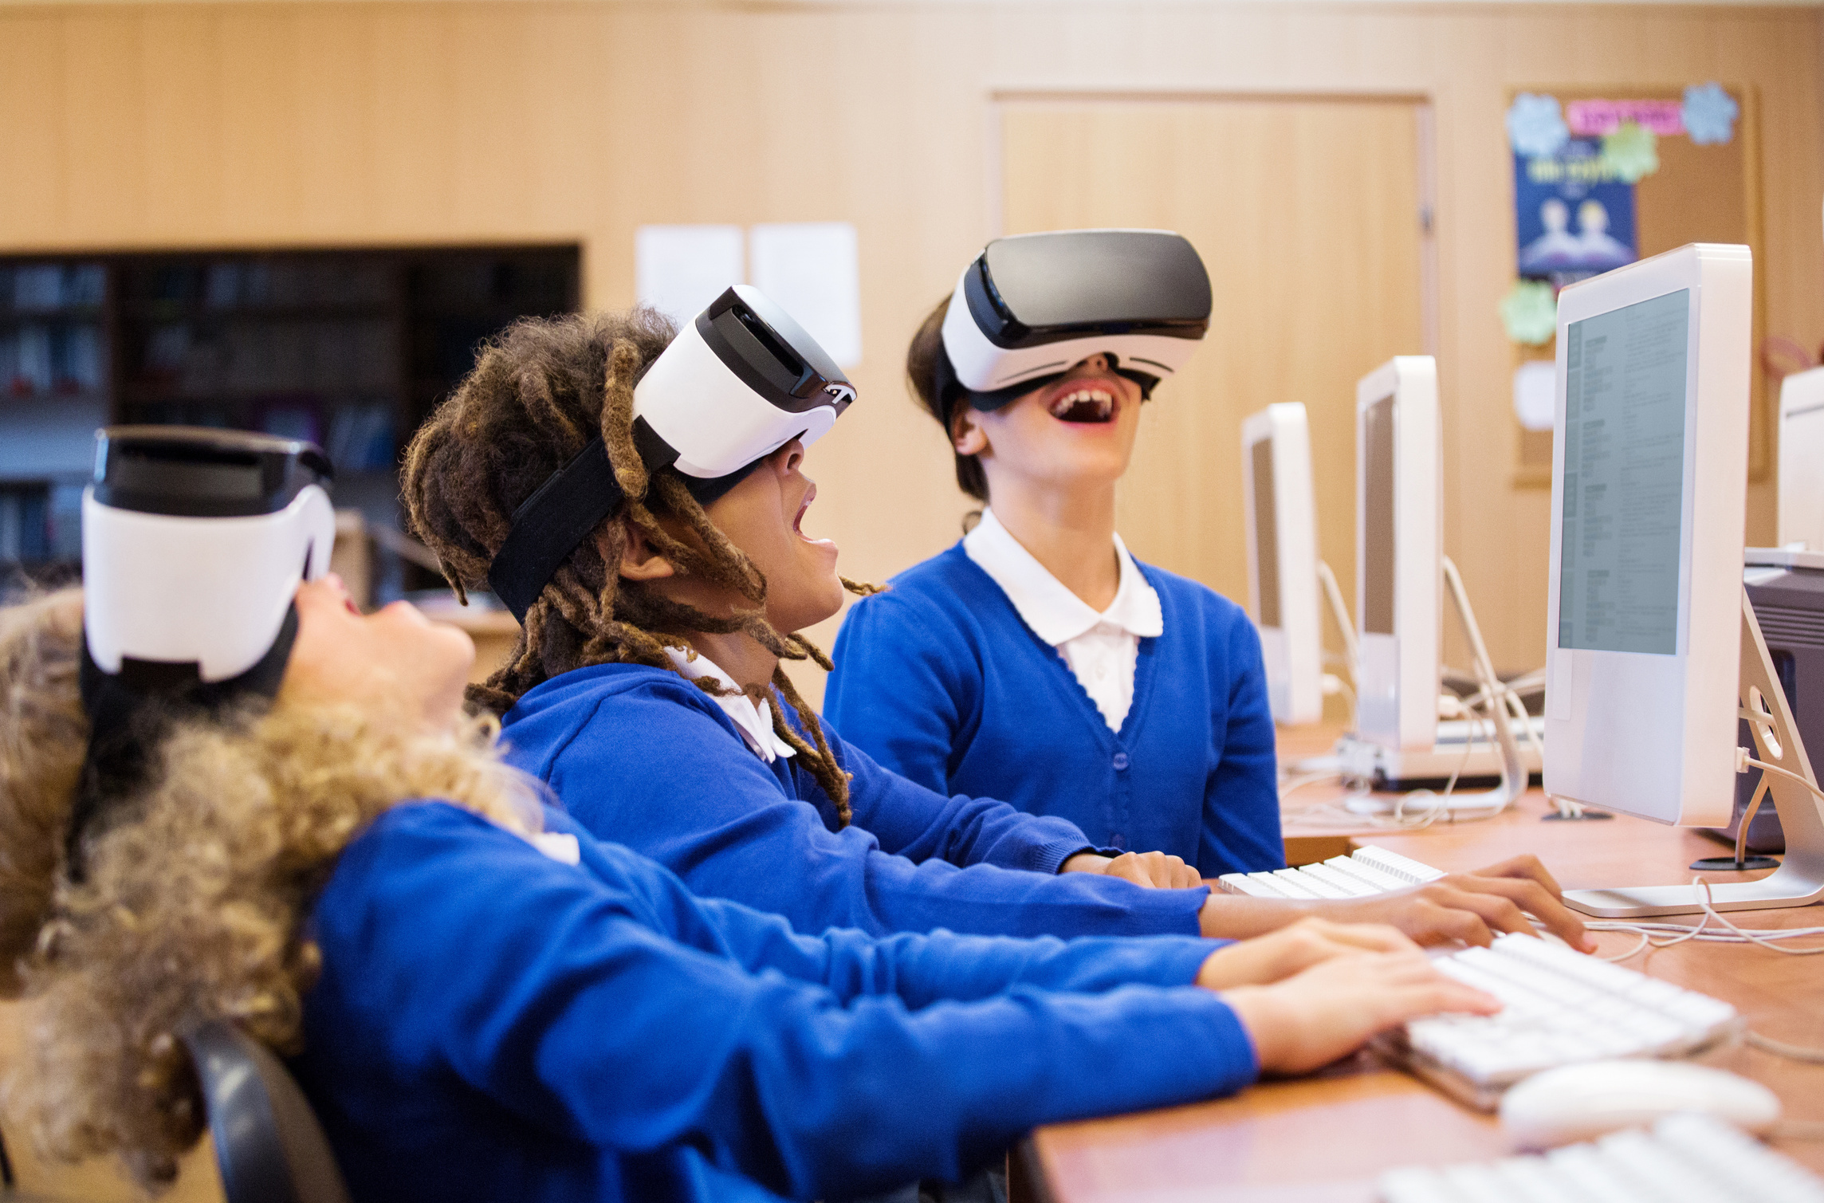





Céim 2: Teicneolaíocht

Slide 10

Gradam Óir
Céim 2: Teicneolaíocht
An Chéad Gníomhaíocht
Tabhair fianaise den chéad eiseamláir ag leiriú na bhfoghlaimeoirí ag úsáid teicneolaíochta d’aon ábhar, agus cuir lipéad soiléir air. Is í an ‘teicneolaíocht’ anseo ná teicneolaíocht faisnéise agus chumarsáide (TFC), códú, nó róbataic.
Lipéad

Slide 11
Gradam Óir
Céim 2: Teicneolaíocht
Dara Gníomhaíocht
Tabhair fianaise den dara eiseamláir ag leiriú na bhfoghlaimeoirí ag úsáid teicneolaíochta d’aon ábhar, agus cuir lipéad soiléir air. Is í an ‘teicneolaíocht’ anseo ná teicneolaíocht faisnéise agus chumarsáide (TFC), códú, nó róbataic.
Lipéad

Slide 12


Slide 13

Gradam Óir
Céim 3: Innealtóireacht
An Chéad Gníomhaíocht
Tabhair fianaise den chéad eiseamláir ina rinne na foghlaimeoirí imscrúdú ar innealtóireacht sa rang nó sa cheantar áitiúil agus cuir lipéad air.
Lipéad

Slide 14

Gradam Óir
Céim 3: Innealtóireacht
Dara Gníomhaíocht
Tabhair fianaise den dara eiseamláir ina rinne na foghlaimeoirí imscrúdú ar innealtóireacht sa rang nó sa cheantar áitiúil agus cuir lipéad air.
Label

Slide 15
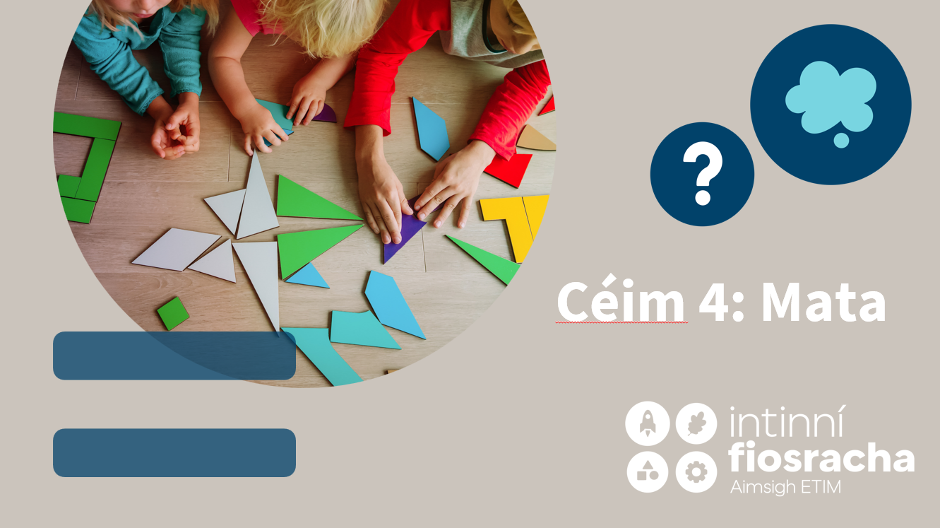

Slide 16
Gradam Óir
Céim 4: Mata
An Chéad Gníomhaíocht
Tabhair fianaise den chéad eiseamláir inar úsáid na foghlaimeoirí a gcuid eolais ar an Mata agus a gcuid scileanna inti i slite praiticiúla agus cuir lipéad soiléir air.
Lipéad

Slide 17
Gradam Óir
Céim 4: Mata
Dara Gníomhaíocht
Tabhair fianaise den dara eiseamláir inar úsáid na foghlaimeoirí a gcuid eolais ar an Mata agus a gcuid scileanna inti i slite praiticiúla agus cuir lipéad soiléir air.
Lipéad

Slide 18
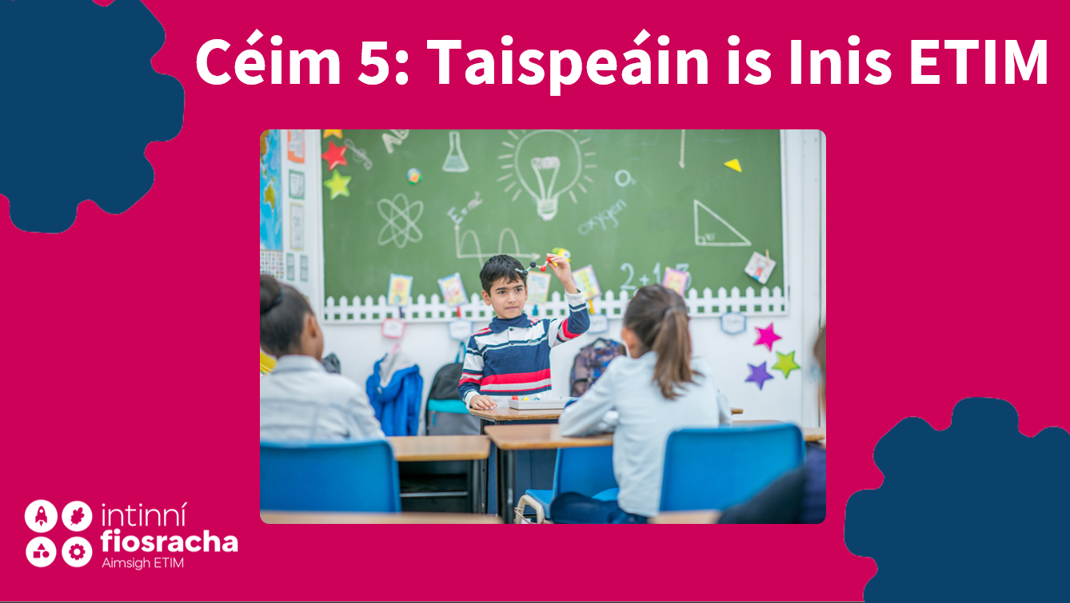

Slide 19

Gradam Óir
Céim 5: Taispeáin is Inis ETIM
Tabhair fianaise ar eiseamláir(í) inar thaispeáin agus mhínigh na foghlaimeoirí a gcuid oibre san ETIM do dhaoine eile (taobh amuigh dá rang féin) agus cuir lipéad soiléir air.
Lipéad

